Slide 1

GMW 2013 • Do 05.09.2013 • Otto Stern Zentrum
POKAL – Kollaboratives
Mathematik-eLearning neu erfunden
Sven Köppel
Goethe-Universität Frankfurt
Institut für theoretische Physik
Notes:
Ich bin – von ITP GU FFM

Slide 2



GMW 2013 • Do 05.09.2013 • Otto Stern Zentrum
POKAL – Kollaboratives
Mathematik-eLearning neu erfunden
Physik Onlines Kollaborative Arbeits- und Lernplattform
- Cloudbasiert
- Gemeinschaftlich
- Gleichzeitig
- Computeralgebrasystem
- eLearning
- Einbettung in LMS
- Benutzung in Lehrveranstaltungen
Studentisches eLearning-Team
Notes:
2011 Exzellenz-Preis für Videoprojekt
Auch ich Student

Slide 3
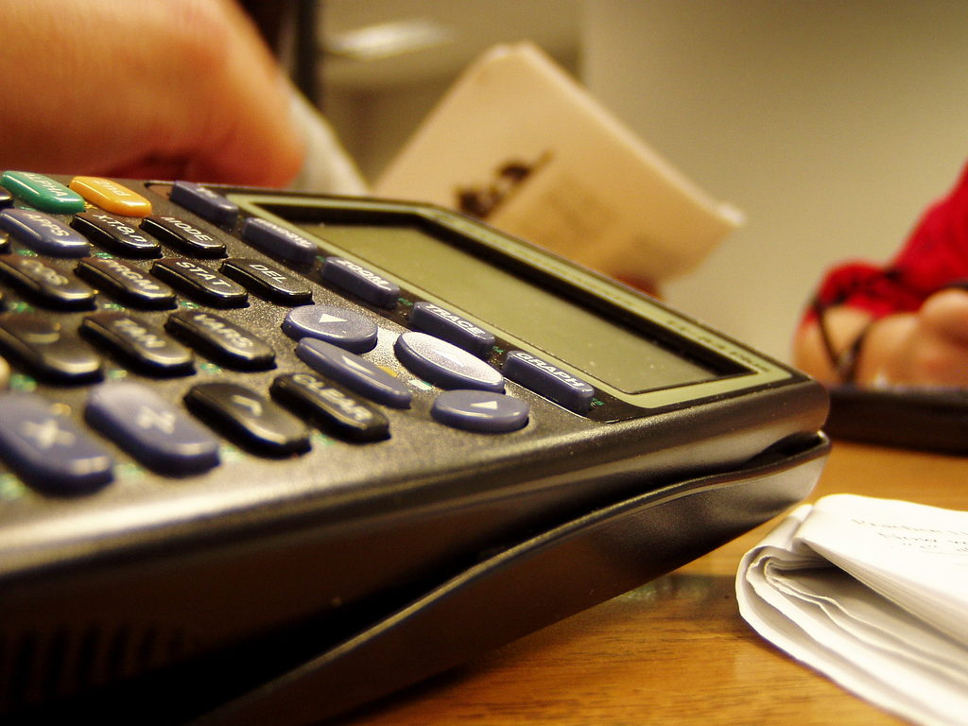
Q: POKAL auf der GMW?
A: Erfahrungsbericht Projekt + Prinzip
1. Naturwissenschaft Studieren heute
2. Die technische Lücke zur Forschung
3. Das Mathe-Facebook – eLearning-Potential
Warum besteht
Nachholbedarf?
Notes:
Was erwartet sie in diesem Vortrag?
-
Die Inhalte
-
Leitfrage: Warum gibt es keine auf den Alltag von Physikern angepassten Lernsysteme?

Slide 4
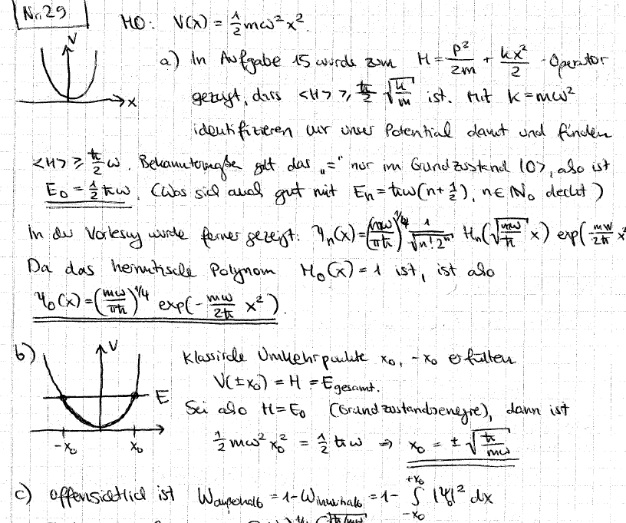


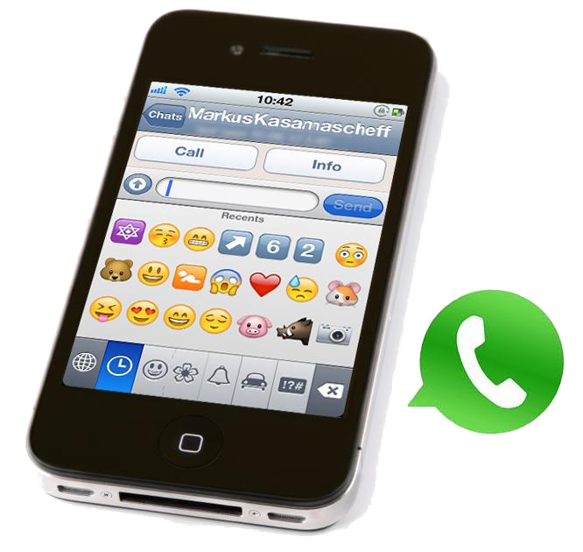

Selbstlernphase
Kommunikation im Studium
Gemeinsam online Lernen?
Notes:
Wir sehen einen Scan einer handschriftlichen Bearbeitung
-
Wird per Mail versendet pder per Facebook kommuniziert
Oder Smartphones
=> Behelfslösungen
-
LMS wie OLAT, Moodle, ILIAS: Keine Bedarfslösungen für Naturwissenschaftler
-
FFM Pendleruni, großes Einzugsgebiet

Slide 5
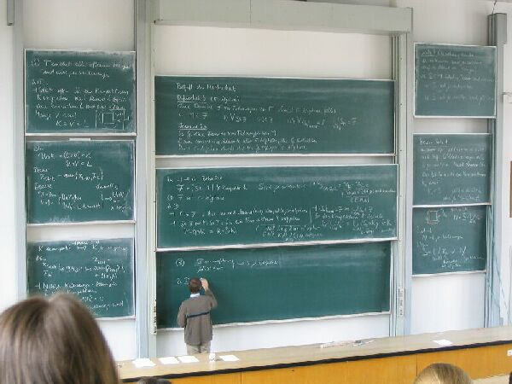
Lehrveranstaltungen
Lerninhalte im Studium
Notes:
Realität: 6 Semester Hörsaal und Übungen.
-
Das ist nichts schlechtes, aber

Slide 6
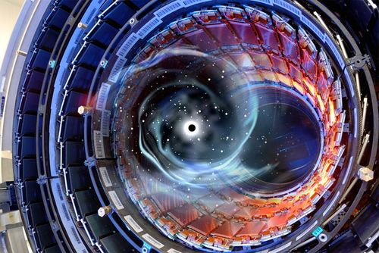
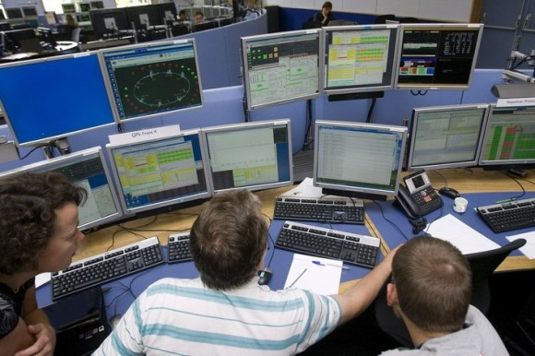
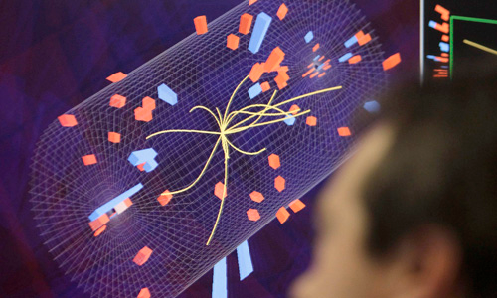
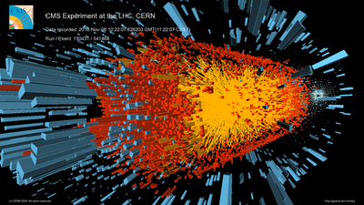
Lehrveranstaltungen
Lerninhalte im Studium
...meist keine !
Notes:
Lösung analytischer Probleme mittels Computern,
Numerische Berechnung,
Visualisierung des Unsichtbaren
Messreihen müssen aufbereitet werden
-
Man erwartet, dass Studenten mit Werkzeugen vertraut sind.

Slide 7

Eine Wunschliste
Notes:
Physikstudenten formulieren einen Wunschzettel
Wird der Weihnachtsmann es bringen?
Einzelne Produkte schon da!

Slide 8
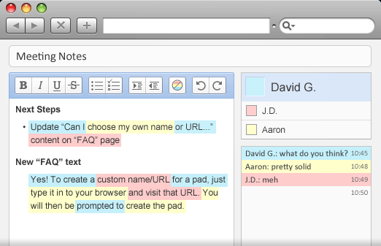

Cloudbasierte Echtzeitkollaborationstools
2008 veröffentlicht
2009 gekauft durch Google

Slide 9
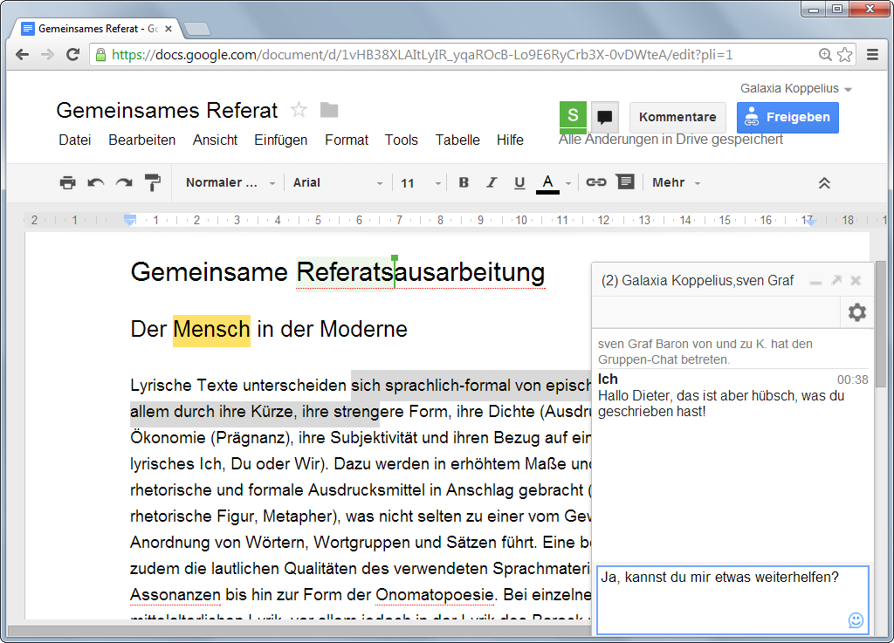

Cloudbasierte Echtzeitkollaborationstools
Gleich-
zeitiges
Schreiben
Integrierter
Chat
Notes:
Viraler Arbeitsfluss durch Veröffentlichung im Web
-
Was fehlt: Latex! Effizientes Formelbearbeiten. Rechnen im Dokument
-
Office Suiten sind gut für nicht-Fachtexte

Slide 10

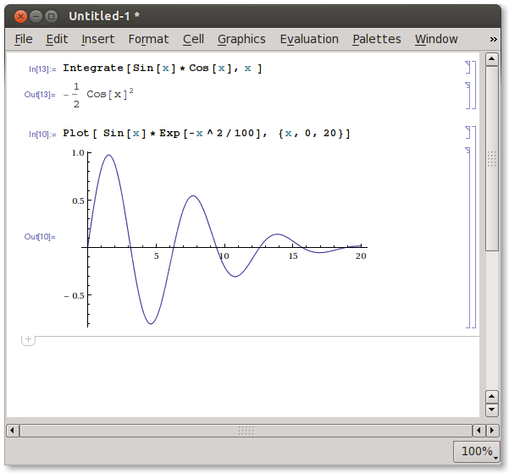

Computeralgebrasysteme
Notes:
Hochkomplex,
Entwickelt seit 90ern

Slide 11
Wer macht
Computeralgebrasysteme?
Marktführer:
Probleme:
Lizenzkosten: 160€ für Student
Verfügbarkeit, Installation
Alternativen:
z.B. „Scientific Python“
Open-Source, kostenlos
Integrierbar ins Web 2.0
Vendor-Lock-in!
Kreative Ideen
Notes:
Ähnlich Google
Monopolstellung!
-
CAS: gui-DESKTOP-Anwendungen
-
Installiert auf Poolraumrechnern – nicht zeitgemäß
-
VendorLockin: Kaufen neuen Laptop, Abhängigkeit
-
OSS: kombinierbare Bausteine

Slide 12
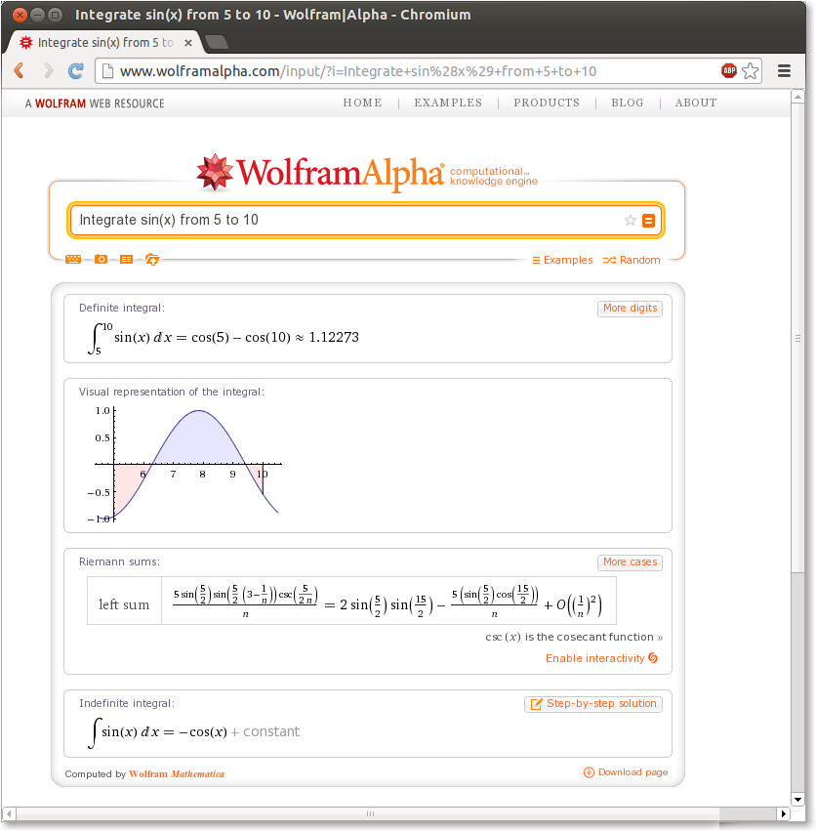
Notes:
Freitext-Eingabe
-
Gehen sie durch die Bib oder Arbeitsräume: Fast jeder Student auf dem Bildschirm

Slide 13
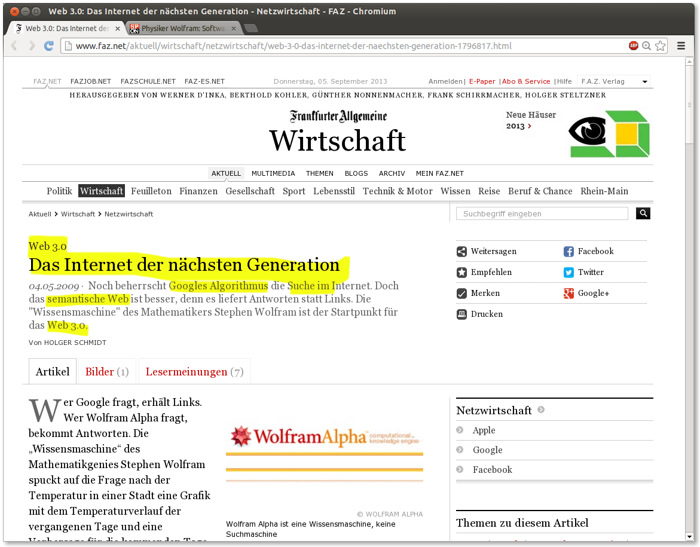
Notes:
Semantische Erfassung, automatische Verarbeitung

Slide 14
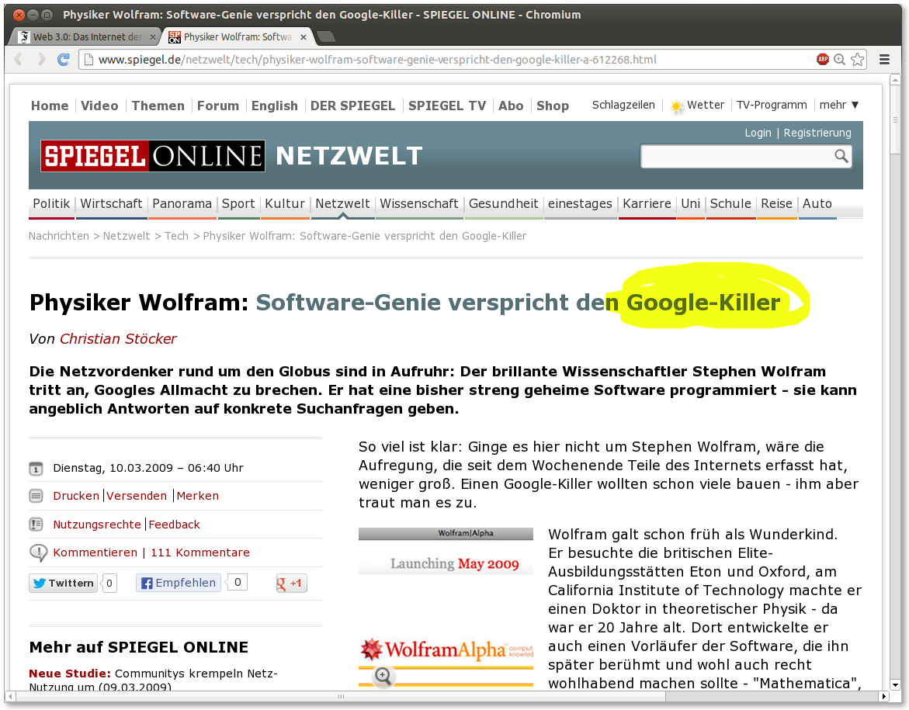

Slide 15
POKAL = Google-Killer-Killer?
Notes:
Sie zählen 1 und 1 zusammen

Slide 16
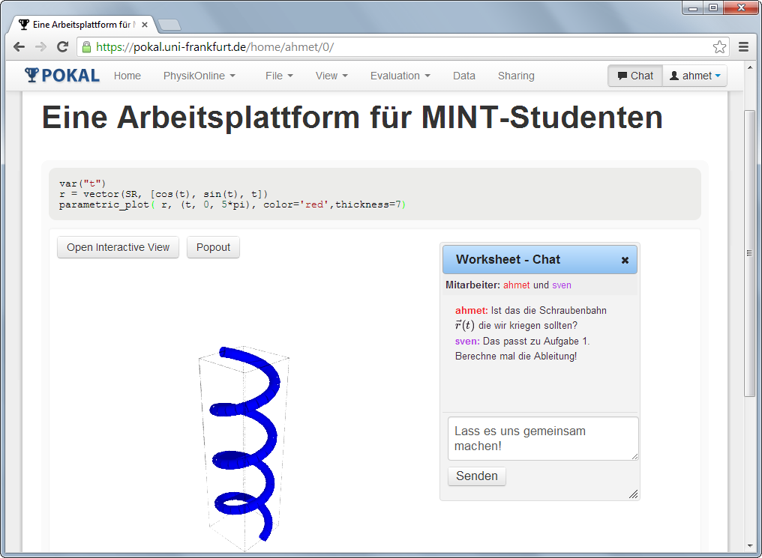
Notes:
2 Studis arbeiten kollaborativ
-
Gleichzeitiges Tippen, kontextangepasster Chat, Latex, Rich-Text Worksheets, Web-Veröffentlichung
-
Senken der Einstiegshürde durch Python, Läuft in jedem Browser und Tablet

Slide 17

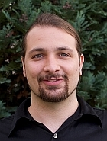
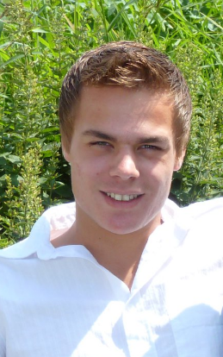




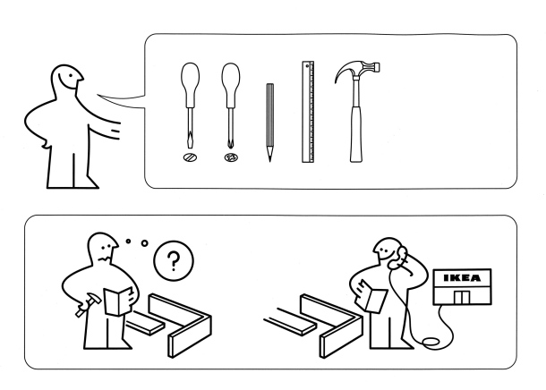




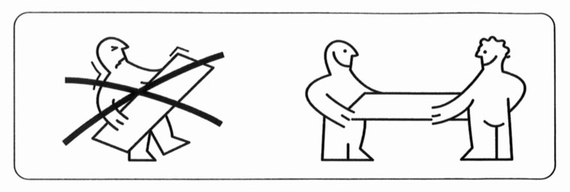
5x
1x
1x
1x

Slide 18


Für wen ist POKAL?
Mathematik, Physik, Informatik
Ingeneurswissenschaften, Chemie, Biowissenschaften, …
Studenten
Bis hin zu Forschungsgruppen
eLearning
Individuell oder zur Präsenzlehre

Slide 19
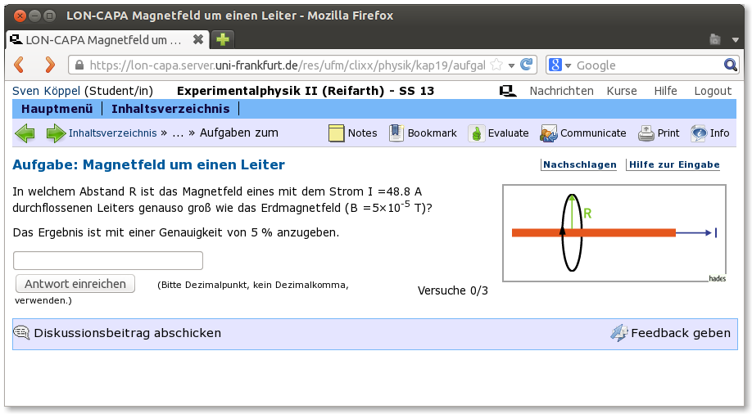
Computeralgebra + eLearning
Beispiele für Mathematik-nahe LMS
LON-CAPA:
Programmierbare Aufgabengenerierung
algebraische Auswertung durch Maxima möglich
Notes:
Ein Bereich, den POKAL nicht umfasst

Slide 20
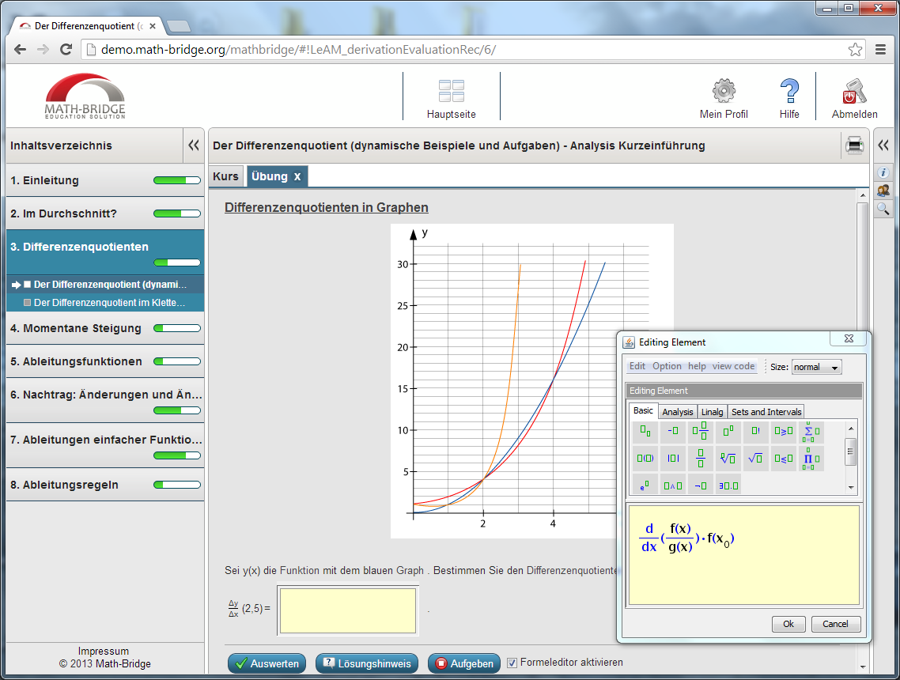
Computeralgebra + eLearning
Beispiele für Mathematik-nahe LMS
Math-Bridge:
Moderner: AJAX (dynamisch), Formeleditor

Slide 21
Computeralgebra + eLearning
Lehrszenarien
Informatik, 1. Semester:
Einführung in die Programmierung
Vorlesungs-
Betrieb
Übungsbetrieb
Tutor
Studenten:
Pairprogramming
Physik, 3. Semester:
Laborpraktikum
Tutor
2 Studenten:
Kollaborative
Latex-Worksheets
Versuch
Protokoll
Einreichen von Übungsaufgaben
Integration von Worksheets in LMS
MOOCs
uvm.

Slide 22

Wo geht die Reise hin?
Open Content, Open Science
  Mehr Transparenz
  Autodidaktik
Mashups:
  synchrone eLectures
  Interaktive alleinstehende Websites und mächtigere LMS
Universitäten: Unabhängigkeit
POKAL: Integrative Publikationsplattform
Notes:
Außerdem:
Vertrauensbruch Amerikaner, Bedarf eigener Cloud-Lösungen
Universitäten müssen Interesse am Support eigener Lösungen haben
Unabhängigkeit!

Slide 23
POKAL – die webbasierte Computeralgebra-Arbeitsplattform
www.pokal.uni-frankfurt.de
Sven Köppel
koeppel@elearning.physik.uni-frankfurt.de
Short Paper
Sven Köppel
GMW 2013
Do 05.09.2013, 13 Uhr, Otto-Stern-Zentrum, Frankfurt

Slide 24
Computeralgebra + eLearning
Einsatz in der Lehre
Informatik, 1. Semester:
Einführung in die Programmierung
Vorlesungs-
Betrieb
Übungsbetrieb
Tutor
Studenten:
Pairprogramming
Physik, 3. Semester:
Laborpraktikum
Tutor
2 Studenten:
Kollaborative
Latex-Worksheets
Versuch
Protokoll
Physik, 5. Semester:
Quantenmechanik II
- Einführung in die Programmierung:
Pairprogramming
- Praktika
- Einreichen von Übungsaufgaben
- Integration von Worksheets in ILIAS
- Open Content, Open Science, Social Web

Slide 25


